Slide 1
2025年春季学期《编译工程》
第1讲
编译原理和技术导论
李 诚、徐伟
国家高性能计算中心(合肥)、信息与计算机国家级实验教学示范中心
先进技术研究院、计算机科学与技术学院
2025年02月27日

Slide 2
本节内容提纲
1
编译器是什么？
2
为什么要学习编译课程？
3
编译教学的困境与科大方案
4
本学期课程设置的情况

Slide 3
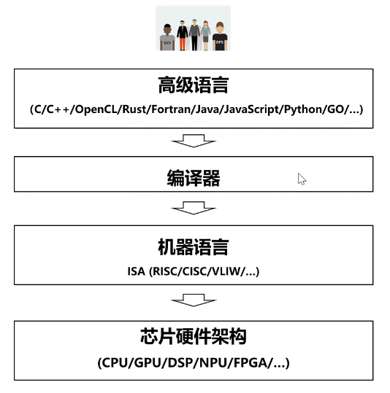
什么是/为什么需要编译器？
高级语言
直接面向开发者
与数学公式类似
编程效率高
机器语言
驱动硬件完成具体任务
编程效率低
编译器提供程序开发的便捷性
实现人机交流，将人类易懂的高级语言翻译成硬件可执行的目标机器语言

Slide 4
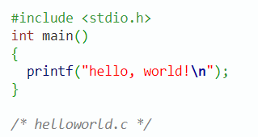
从C程序到可执行文件
[root@host ~]# clang helloworld.c -o helloworld
[root@host ~]# ./helloworld
hello, world!
Notes:
https://www.joshwieder.net/2014/11/compiling-c-using-clang.html#:~:text=In%20order%20to%20have%20clang%20convert%20your%20C,hello2.s%29.%20The%20resulting%20assembly%20encoded%20language%20is%20processor-specific.
C Programming Tutorial Part 1 - Compiling C using clang

Slide 5
C程序的编译运行过程分解
库代码
Library routines
C源程序
预处理器
Preprocessor
连接器
Linker
输入
机器代码
Machine code
目标文件
.o
.i
C编译器
Compiler
输出
汇编
.s
汇编器
Assembler
参考链接：http://www.cs-fundamentals.com/c-programming/how-to-compile-c-program-using-gcc.php
Notes:
（C Preprocessor）简写为 CPP, C 预处理器不是编译器的组成部分，但是它是编译过程中一个单独的步骤。简言之，C 预处理器只不过是一个文本替换工具而已，它们会指示编译器在实际编译之前完成所需的预处理。

Slide 6
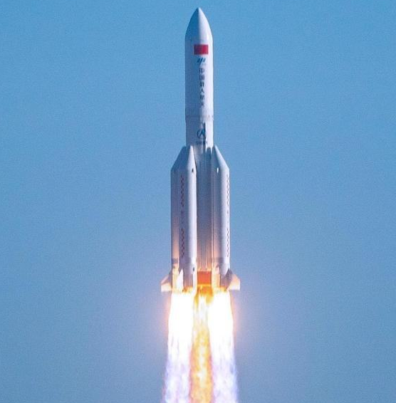
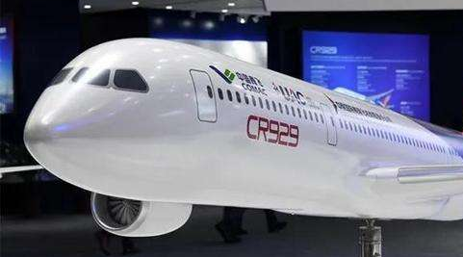
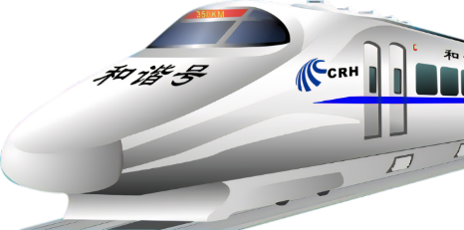
编译器自动优化能力
优化等级 | 简要说明
-Ofast | 在-O3级别的基础上，开启更多激进优化项，该优化等级不会严格遵循语言标准
-O3 | 在-O2级别的基础上，开启了更多的高级优化项，以编译时间、代码大小、内存为代价获取更高的性能。
-Os | 在-O2级别的基础上，开启降低生成代码体量的优化
-O2 | 开启了大多数中级优化，会改善编译时间开销和最终生成代码性能
-O/-O1 | 优化效果介于-O0和-O2之间
-O0 | 默认优化等级，即不开启编译优化，只尝试减少编译时间
延伸阅读：https://clang.llvm.org/docs/CommandGuide/clang.html#code-generation-options
Notes:
代码体量-> 嵌入式环境；代码性能等

Slide 7
举例——优化对代码性能的影响
1000000000次循环迭代累加
#include <stdio.h>
#include <time.h>
int main() {
int loop = 1000000000;
long sum = 0;
int start_time = clock();
int index = 0;
for (index = 0; index < loop; index ++)
{
sum += index;
}
int end_time = clock();
printf("Sum : %ld, Time Cost : %lf \n", sum, (end_time - start_time) * 1.0 / CLOCKS_PER_SEC);
return 0;
}
循环次数定义
开始计时
循环体
结束计时
代码运行时间输出

Slide 8
举例——优化对代码性能的影响
gcc –O0 无优化执行
gcc –O1 中级优化执行
gcc –O2 高级优化执行
性能提升5倍
性能提升数十万倍
Notes:
需要在这里执行一下

Slide 9
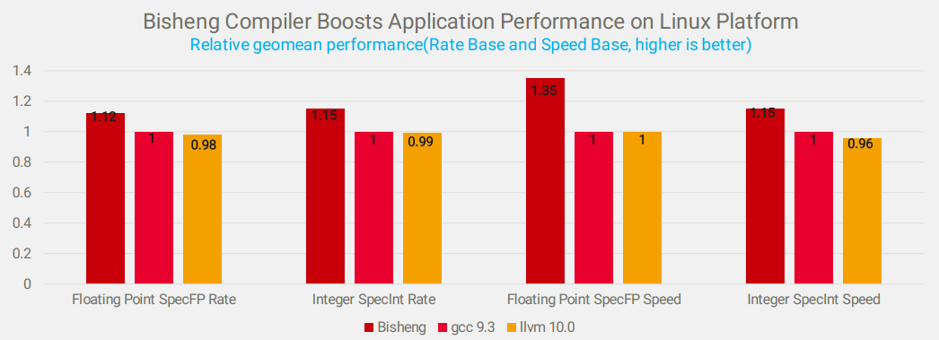
国产开源编译器——毕昇编译器
毕昇编译器通过编译优化提升鲲鹏硬件平台上业务的性能体验，SPEC2017性能较业界编译器平均高15%以上。
SPEC作为业界芯片性能评分标准，SPEC的分数可以直观体现出硬件的性能，越高越好

Slide 10
编译器的输入
标准的指令式语言(Java, C, C++)
状态
变量
结构
数组
计算
表达式 (arithmetic, logical, etc.)
赋值语句
条件语句 (conditionals, loops)
函数

Slide 11
编译器的输出
状态
寄存器
内存单元
机器码 – load/store architecture
Load, store instructions
寄存器操作– Arithmetic, logical operations
分支指令– Branch instructions

Slide 12
词法分析
将程序字符流分解为记号（Token）序列
形式：<token_name, attribute_value>
position = initial + rate ∗ 60
← 字符流
符 号 表
1
position
. . .
2
initial
. . .
词法分析器
3
rate
. . .
⟨id, 1⟩ ⟨=⟩ ⟨id, 2⟩ ⟨+⟩ ⟨id, 3⟩ ⟨∗⟩ ⟨60⟩
← 记号流
命令行输入：clang -cc1 -dump-tokens xx.c
Notes:
https://zhuanlan.zhihu.com/p/39586598

Slide 13
语法分析
也称为解析（Parsing），在词法记号的基础上，创建语法结构
⟨id, 1⟩ ⟨=⟩ ⟨id, 2⟩ ⟨+⟩ ⟨id, 3⟩ ⟨∗⟩ ⟨60⟩
← 记号流
符 号 表
语法分析器
1
position
. . .
2
initial
. . .
3
rate
. . .
⟨=⟩
⟨id, 1⟩
⟨+⟩
⟨id, 2⟩
⟨∗⟩
← 语法树
⟨id, 3⟩
⟨60⟩
命令行输入：clang -fsyntax-only -Xclang -ast-dump xx.c
Notes:
左值和右值的区分，哪些操作只需要左值x++,--x，哪些必须是右值const？
https://cloud.tencent.com/developer/article/2055251

Slide 14
语义分析
⟨=⟩
← 语法树
编译器会检查程序中的不一致
如：类型检查（type checking）
⟨id, 1⟩
⟨+⟩
⟨id, 2⟩
⟨∗⟩
⟨id, 3⟩
⟨60⟩
符 号 表
语义分析器
1
position
. . .
2
initial
. . .
⟨=⟩
. . .
⟨+⟩
← 语法树
3
rate
⟨id, 1⟩
⟨id, 2⟩
⟨∗⟩
⟨id, 3⟩
inttofloat
⟨60⟩
注：类型转换在astdump时已经完成

Slide 15
中间代码生成
⟨=⟩
← 语法树
是源语言与目标语言之间的桥梁
⟨id, 1⟩
⟨+⟩
⟨id, 2⟩
⟨∗⟩
⟨id, 3⟩
inttofloat
符 号 表
⟨60⟩
1
position
. . .
中间代码生成器
2
initial
. . .
3
rate
. . .
t1 = inttofloat(60)
t2 = id3 ∗ t1
t3 = id2 + t2
id1 = t3
← 中间代码
命令行输入：clang -cc1 xx.c -emit-llvm -o xx.ll

Slide 16
机器无关代码优化
机器无关的代码优化便于生成执行时间更快、更短或能耗更低的目标代码
t1 = inttofloat(60)
t2 = id3 ∗ t1
t3 = id2 + t2
id1 = t3
← 中间代码
符 号 表
1
position
. . .
代码优化器
2
initial
. . .
3
rate
. . .
t1 = id3 * 60.0
id1 = id2 + t1
← 中间代码
命令行输入：clang -S -emit-llvm -O3 test.c -o test-new.ll
Notes:
clang -S -emit-llvm -O3 test.c

Slide 17
目标代码生成
t1 = id3 * 60.0
id1 = id2 + t1
如果目标语言是机器代码，必须为变量选择寄存器或内存位置
← 中间代码
代码生成器
符 号 表
1
position
. . .
2
initial
. . .
LDF R2, id3
MULF R2, R2, #60.0
LDF R1, id2
ADDF R1, R1, R2
STF id1, R1
3
rate
. . .
← 汇编代码
命令行输入：llc-14 xxx.ll -o xxx.s
Notes:
https://zhuanlan.zhihu.com/p/161626997

Slide 18
现代编译器的构造/阶段
Front end
前端
Back end
后端
Lexical Analyzer
词法
分析器
Syntax
Analyzer
语法
分析器
Semantic Analyzer
语义
分析器
Interm. Code Gen.
中间代码
生成器
Code
Gen.
代码
生成器
Code
Optimizer
代码优化器
Source code
源程序
Token
Stream
记号流
Syntax
Tree
语法树
Annotated
Syntax Tree
带注解的
语法树
Interm.
Rep.
中间
表示
Interm.
Rep.
中间
表示
Target
code
目标
程序
Symbol Table 符号表
Error Handler 错误处理
Notes:
前端主要考虑语言，后端考虑机器相关
中间表示( intermediate representation， IR) 指编译器对于源程序进行扫描后生成的内部表示，代表源程序的语义和语法结构，编译器的各个阶段都在IR上进行分析或优化变换，因而它对编译器的整体结构、效率和健壮性都有着极大的影响[38]。中间表示对提高编译器的可移植性以及代码生成起到关键作用，在编译器的研究中，应该设计一种结构良好的中间表示，这种中间表示应在适当的抽象层次上，向上能支持多语言的映射，向下能适应多平台转换且易于进行各种优化[39]。
对于现代编译器来说，编译器前端和后端分别指分析输入源语言和生成目标平台汇编代码的两编译阶段，大部分现代编译器在前端和后端之间会有个中间表示层。有了一个设计良好的中间表示，有m种前端编程语言（C\C++、Fortran、Ada、Java等）和n种后端平台（x86、MIPS、Sparc、ARM等）的编译器设计，这样就减少了为了设计m中语言和n个平台从而设计m*n个编译器设计。

Slide 19
本节内容提纲
1
编译器是什么？
2
为什么要学习编译课程？
3
编译教学的困境与科大方案
4
本学期课程设置的情况

Slide 20


编译课程简介
词法
分析
语法
分析
语义
分析
中间代码
生成
机器无关代码
优化
指令选择
指令调度
寄存器分配
程序员编写的
源程序
机器硬件上运行的
目标代码
前端
中端
后端
现代编译器的一般构造 (gcc, clang, LLVM, 华为毕昇)
“编写编译器的原理和技术具有普遍的意义，以至于在每个计算机科学家的研究生涯中，该书中的原理和技术都会反复用到。”
——著名计算机专家 Alfred V.Aho
“在供应链可控性上，仍存在编译工具依赖国外的情况。”
“我们应重点突破操作系统内核、编译器等关键技术。”
——《中国信息技术产品安全可控年度发展报告》

Slide 21
编译技术历史悠久影响深远
图灵奖自1966年颁发以来，共有75名获奖者，其中编译相关的科研人员有21位，占比28%，Alan J. Perlis因编译技术贡献成为第一位获得图灵奖的科学家。
年份 | 科学家 | 贡献 | 年份 | 科学家 | 贡献
1966 | Alan J. Perlis | 高级程序设计技巧，编译器构造 | 1972 | Edsger Dijkstra | 程序设计语言的科学与艺术
1974 | Donald E. Knuth | 算法分析、程序设计语言的设计、程序设计 | 1976 | Michael O. Rabin Dana S. Scott | 非确定性自动机
1977 | John Backus | 高级编程系统，程序设计语言规范的形式化定义 | 1979 | Kenneth E. Iverson | 程设语言和数学符号，互动系统的设计，程设语言的理论与实践
1987 | John Cocke | 编译理论，大型系统的体系结构，及RISC计算机的开发 | 2005 | Peter Naur | Algol 60语言
2006 | Frances E. Allen | 优化编译器 | 2020 | Jeffrey David Ullman Alfred Vaino Aho | 推进编程语言实现的基础算法和理论、教材撰写

Slide 22
编译技术历史悠久影响深远
图灵奖自1966年颁发以来，共有75名获奖者，其中编译相关的科研人员有21位，占比28%，Alan J. Perlis因编译技术贡献成为第一位获得图灵奖的科学家。
年份 | 科学家 | 贡献 | 年份 | 科学家 | 贡献
1980 | C. Antony R. Hoare | 程序设计语言的定义与设计 | 1983 | Ken Thompson Dennis M. Ritchie | UNⅨ操作系统和C语言
1984 | Niklaus Wirth | 程序设计语言设计、程序设计 | 2001 | Ole-Johan Dahl Kristen Nygaard | 面向对象编程
2003 | Alan Kay | 面向对象编程 | 2008 | Barbara Liskov | 编程语言和系统设计的实践与理论
2021 | Jack J. Dongarra | 通过对线性代数运算的高效数值算法、并行计算编程机制和性能评估工具的贡献，引领了高性能计算的世界。

Slide 23
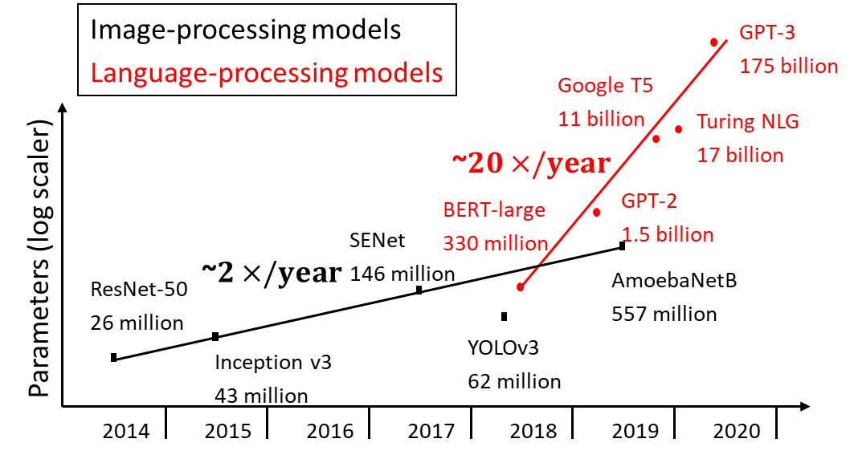
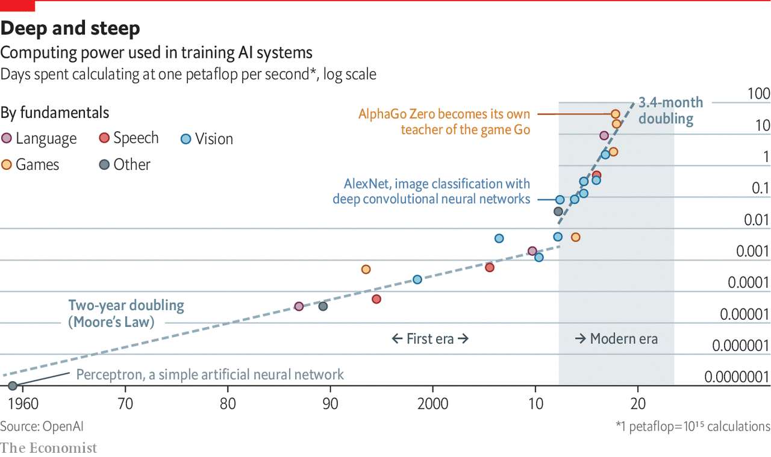
智能时代的开启
算法
算力
算据
数字经济、数字孪生助推全社会数据的爆炸式增长
新版摩尔定律：
宇宙中的智能数量每18个月就会翻一倍
过去十年，AI训练算力需求增长了30万倍，3.4个月翻一倍

Slide 24
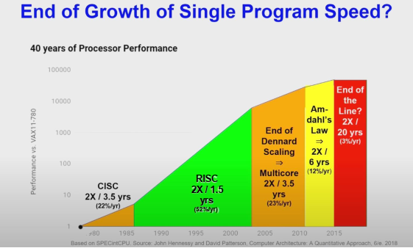
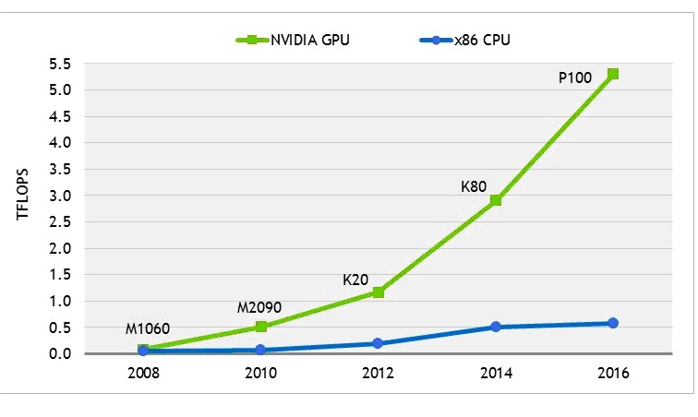
体系结构的黄金时代
Turing Lecture, Hennessy, Patterson; June 2018 / CACM Feb 2019
https://www.rtinsights.com/gpus-the-key-to-cognitive-computing/
领域专用芯片的使用助推了人工智能的发展

Slide 25
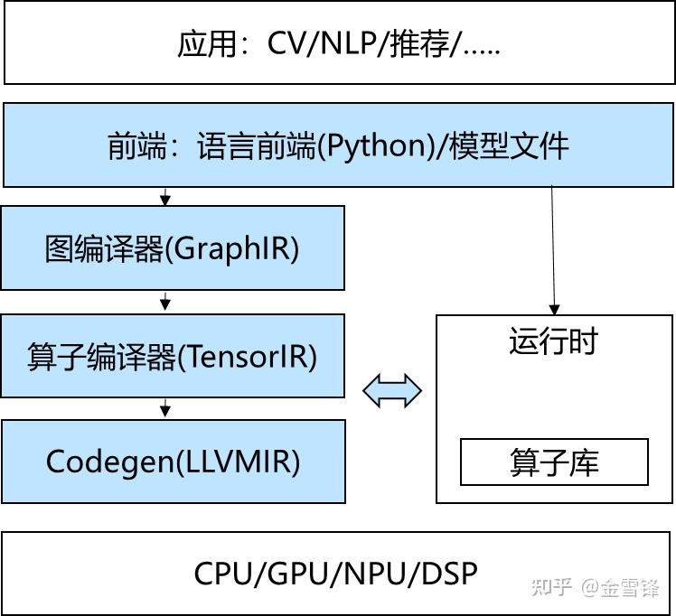
编译是工业界关注的焦点
A New Golden Age for Computer Architecture
By John L. Hennessy, David A. Patterson；Communications of the ACM
新硬件推陈出新的时代
GPU、DPU、TPU、NPU、xPU
量子计算机
新应用不断涌现的时代
AI计算、科学计算（AlphaFold）、量子计算
编译技术的需求日益旺盛
华为方舟、毕昇编译器、龙芯二进制翻译、AI编译器（XLA、TVM）
Notes:
https://zhuanlan.zhihu.com/p/508345356

Slide 26
体系结构黄金时代的机会
软件为中心
现代编程语言很多是script语言-> 需要解析、动态类型、代码复用
编程高效但是执行不见得高效：Python vs. C
硬件为中心
唯一可行的路径是领域专用架构
一颗芯片只做一部分事情，但是性能很好
软硬协同的设计思路
专用领域语言+专用领域架构：CUDA + GPU
可以最大化挖掘硬件的并行度

Slide 27
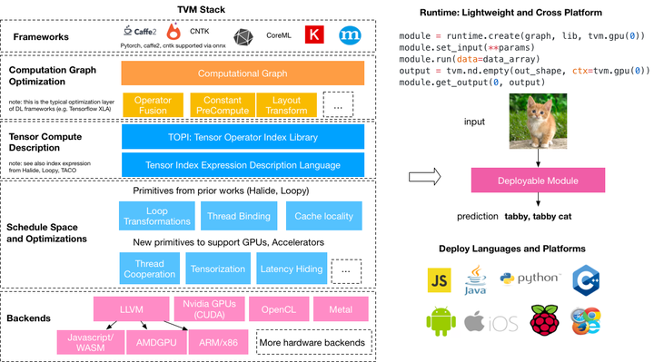
新一代编译技术呼之欲出
新一代编译器需要具备以下基础能力
为异构芯片提供统一的硬件抽象
支持为异构芯片生成对应的目标代码
能理解专用领域的语言和编程范式
编译框架自身的质量、可靠性和性能

Slide 28
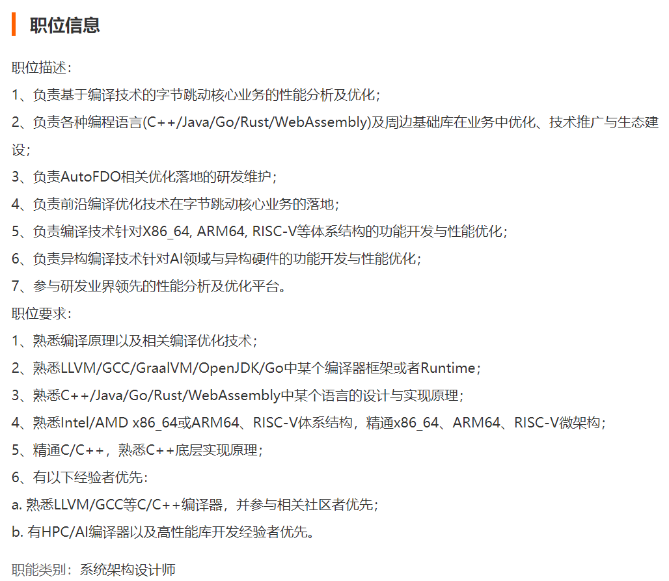
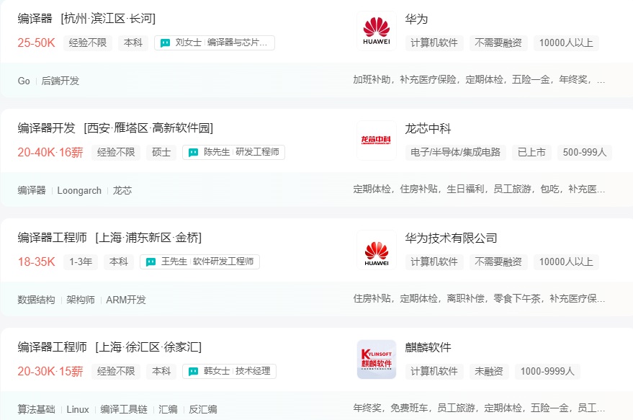
产业界编译人才紧缺

Slide 29
本节内容提纲
1
编译器是什么？
2
为什么要学习编译课程？
3
编译教学的困境与科大方案
4
本学期课程设置的情况

Slide 30

编译教学及人才培养目标
计算机专业核心课
编译原理和技术
编译器
一般构造原理
基本设计方法
有助于培养学生的：
计算机系统能力
综合、创新能力
软件工程能力
主要实现技术
目标1：从事编译相关产业的领军人才
目标2：从事编译相关产业的技术骨干
目标3：使用编译技术解决其他关键问题的人才

Slide 31
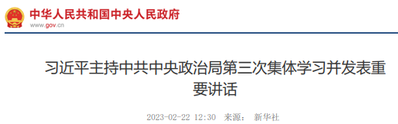
智能时代高性能编译人才培养体系建设
国家需求
高性能芯片禁运，国产芯片突围
编译尖端人才储备与产能不足
“打好基础软件国产化攻坚战”
建设思路
围绕自主可控芯片技术，突出工程实践训练
培养具备创新精神和系统能力的复合型高性能计算人才
教改项目
教育部产学合作协同育人 | 基于国产自主指令集的编译实验慕课建设 | 负责人
教育部供需对接就业育人 | 大模型分布式高效并行训练方法研究 | 负责人
安徽省省级教学研究 | 以系统能力培养为导向的编译实验教学改革 | 负责人
Notes:
来源：https://www.gov.cn/xinwen/2023-02/22/content_5742718.htm

Slide 32
国内外实践体系调研
 |  | 前端语言类型 | 词法器 | 语法器 | 中间代码生成 | 后端代码生成 | 中间代码优化 | 寄存器分配
国外 高校 | ETH |  | √ | √ | LLVM | x86 | √ | √
 | 剑桥 | 基于Ocaml | √ | √ | Ocaml IL | ARM、RISC-V | √ | √
国内 高校 | 清华大学 （交叉院） | C/C++/Python | √ | √ | √ | RISC-V | × | √
 | 哈工大 |  | √ | √ | √ | × | × | ×
 | 东北大学 | PASCAL | √ | √ | 四地址码 | x86 | × | ×
 | 东北师大 | × | × | × | × | × | × | ×
 | 中科大 | C/C++ | √ | √ | LLVM | LoongArch | √ | √
部分高校未开展编译实践；部分学校未贯通编译实践的全部环节；LLVM重要但未被广泛采用；x86和RISC-V仍是主流；国产自主体系未体现

Slide 33


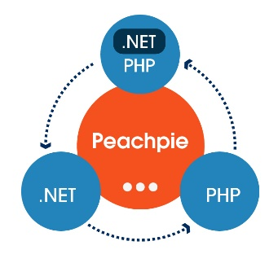
编译重要性与人才培养挑战
编译器：应用软件与硬件之间的桥梁
高性能芯片与计算产业高度依赖编译器
难以
支撑
编译人才培养产能不足，根源在于实验体系的缺失错位
① 技术依赖国外
x86、arm、MIPS
② 内容落后发展
未融合编译技术进步
③ 工程训练量小
覆盖面窄且难度低
④ 组织方式单一
难以开展差异化教学
⑤ 技术点强耦合
难以推陈出新演进

Slide 34
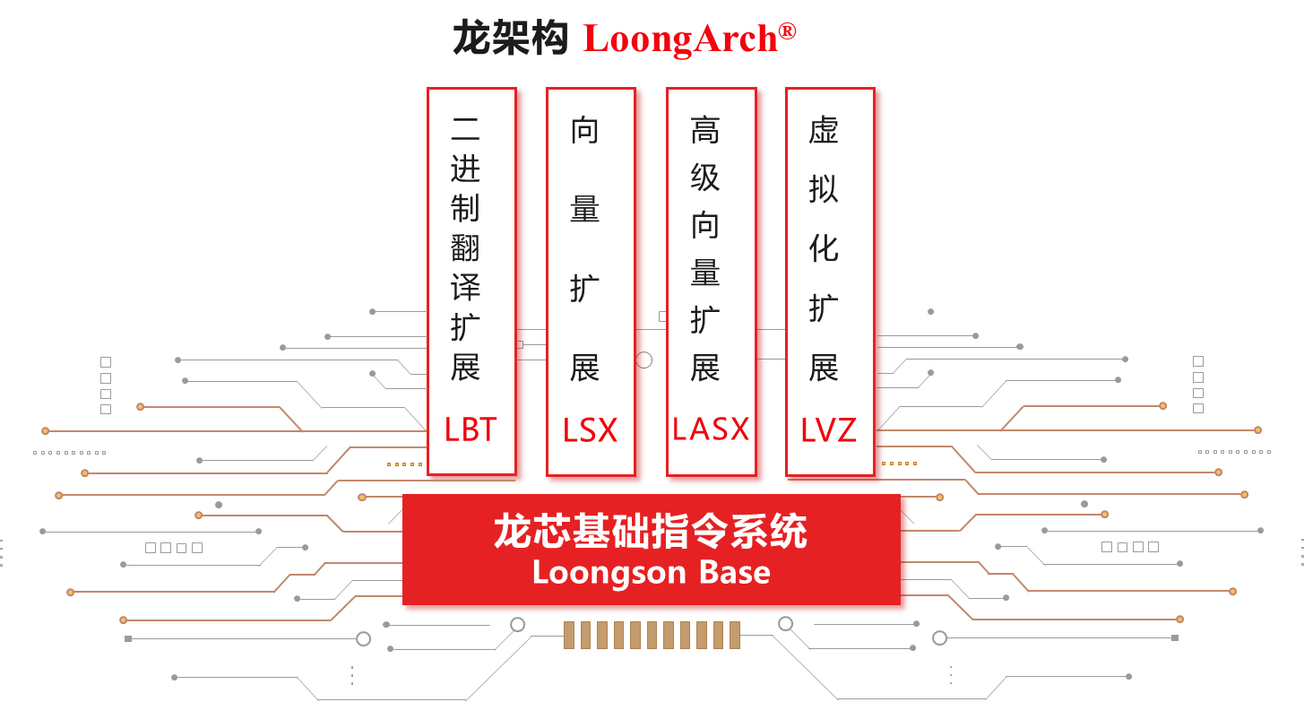
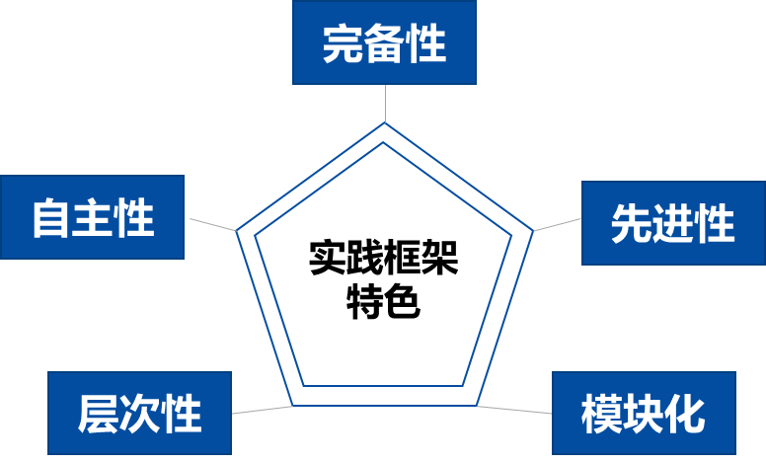
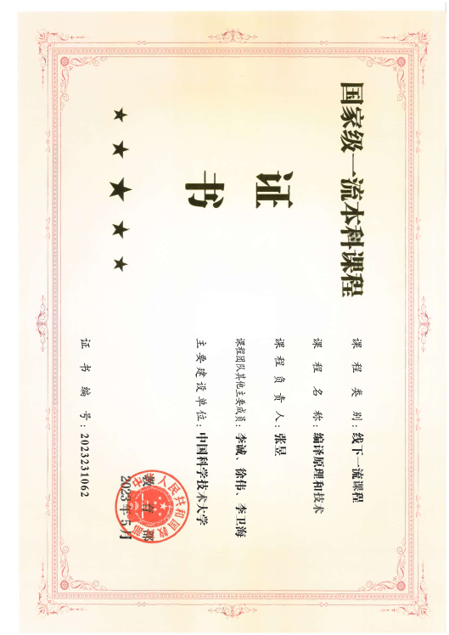
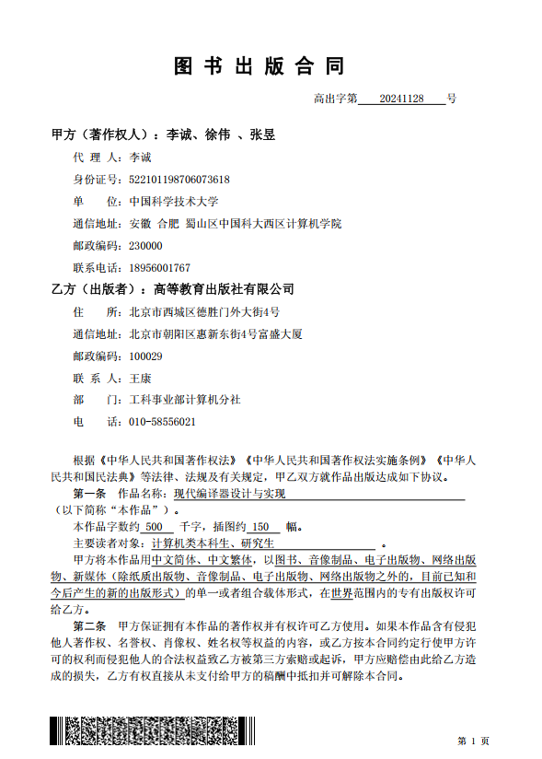
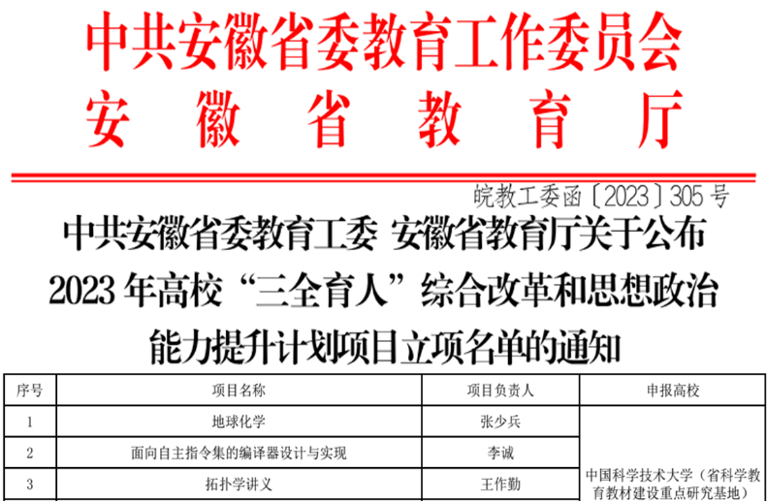
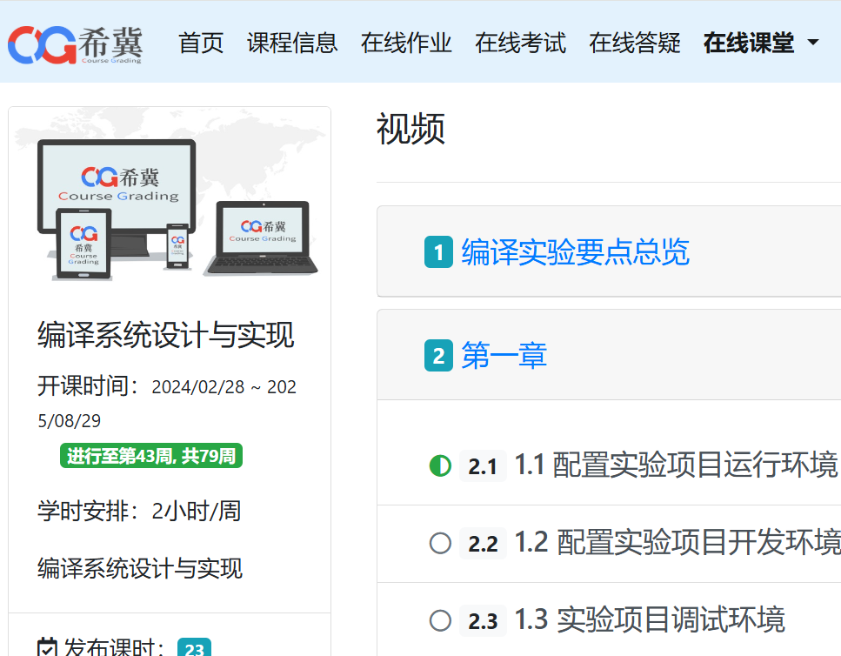

教学实践：建设基于自主芯片技术的编译课程
自研支持龙芯自主指令集的编译实践教学框架
主持教育部协同育人教改项目
基于国产自主指令集的 编译实验慕课建设
大模型分布式高效并行训练 方法研究
实验教材出版合同已签订，入选安徽省精品教材计划
第二批国家级线下一流本科课程（2076门中仅两门编译课程）

Slide 35
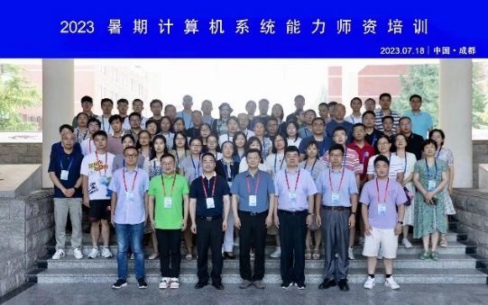
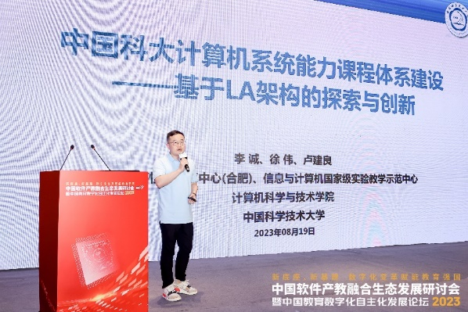



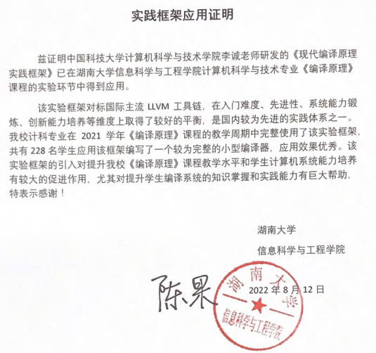
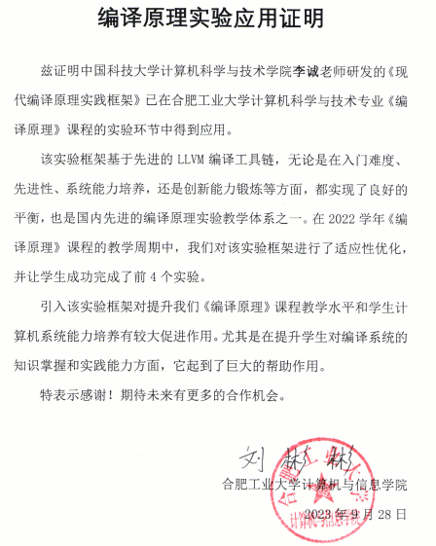
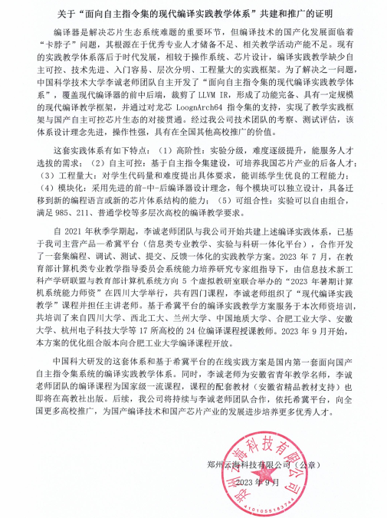
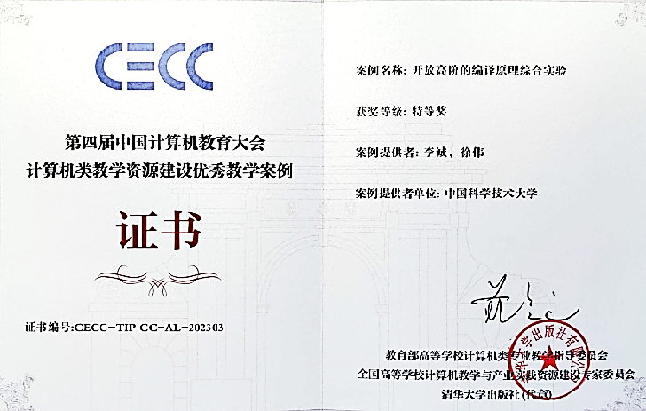
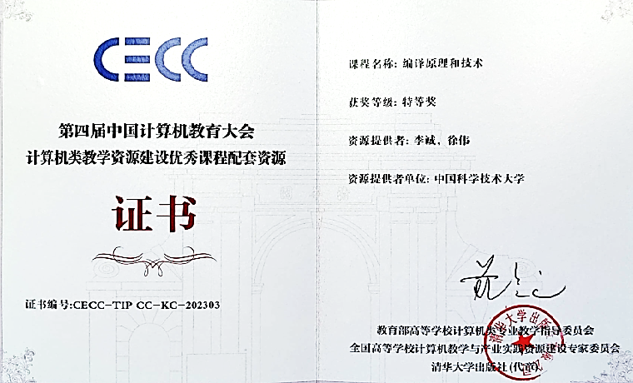



教学实践：全国范围内的编译课程推广
暑期系统能力师资培训导教班
在教指委系统能力专家组指导下，开设两期导教班
学员来自西工大、川大、合工大等30所高校
教学资源已被湖南大学、合工大等24所高校
师生使用，覆盖校外学生3500+
第四届中国计算机教育大会优秀教学资源
2项特等奖（包揽编译方向全部奖项）

Slide 36
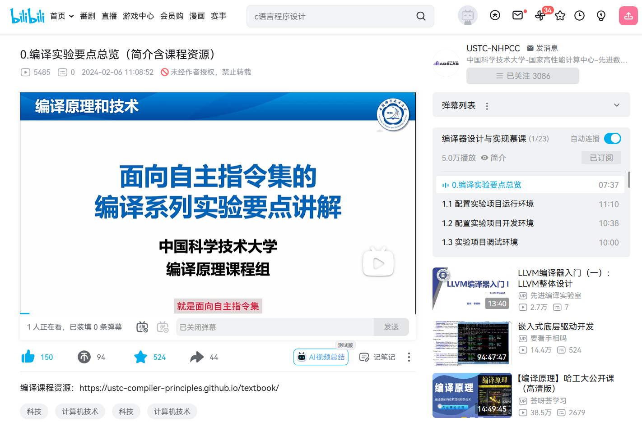
编译教材的撰写与数字资源建设
2024年2月，实验教材讲解视频上传至B站，累计7.0万人次观看

Slide 37
本节内容提纲
1
编译器是什么？
2
为什么要学习编译课程？
3
编译教学的困境与科大方案
4
本学期课程设置的情况

Slide 38

课程设置
每周四(6,7,8) ，高新区GT-B109教室
课程信息化平台（1个网站1个群）：
课程主页：
https://USTC-Compiler-2025.github.io/CompEng-homepage/
发布讲义
qq群（440229957）
发布通知、非灌水群

Slide 39
参考资料
教材和参考书
陈意云、张昱，编译原理（第3版），高等教育出版社，2014
A. V. Aho, M. S. Lam, R. Sethi, and J. D. Ullman 著，赵建华等译，编译原理，机械工业出版社，2017
实验视频
B站视频：https://www.bilibili.com/video/BV1D7421N7c4
其他资料
Stanford课程主页
http://web.stanford.edu/class/cs143/
MIT课程主页：
http://6.035.scripts.mit.edu/fa18/

Slide 40
考核要求
考核内容包括平时考核、工程实践
成绩组成：
平时考核（50-65%）
按时上课（特殊情况不能来需要书面请假）
按时完成作业
工程实践（35-50%）
选择优化pass，根据算法分析LLVM的具体实现过程等实验
该比例会动态调整，最终解释权归课程组老师所有！

Slide 41
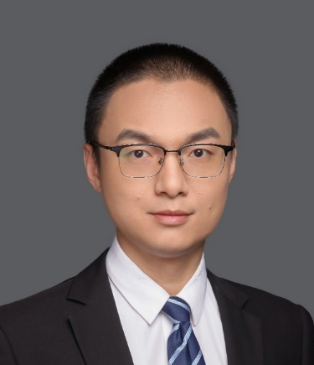


助教团队
徐伟 博士
高级实验师
刘睿博
大四保研
李宇哲
大四保研

Slide 42
2025年春季学期《编译工程》
一起努力
打造国产基础软硬件体系！
李 诚、徐伟
国家高性能计算中心(合肥)、信息与计算机国家级实验教学示范中心
先进技术研究院、计算机科学与技术学院
2025年02月27日

